Slide 1

計算機概論期中報告 -調音與訊號偵測Plug-in製作
指導老師：張傑帆
學生：財法二許殷齊

Slide 2
目錄
動機與目的
製作與方法
相關參考資料

Slide 3
動機與目的

Slide 4
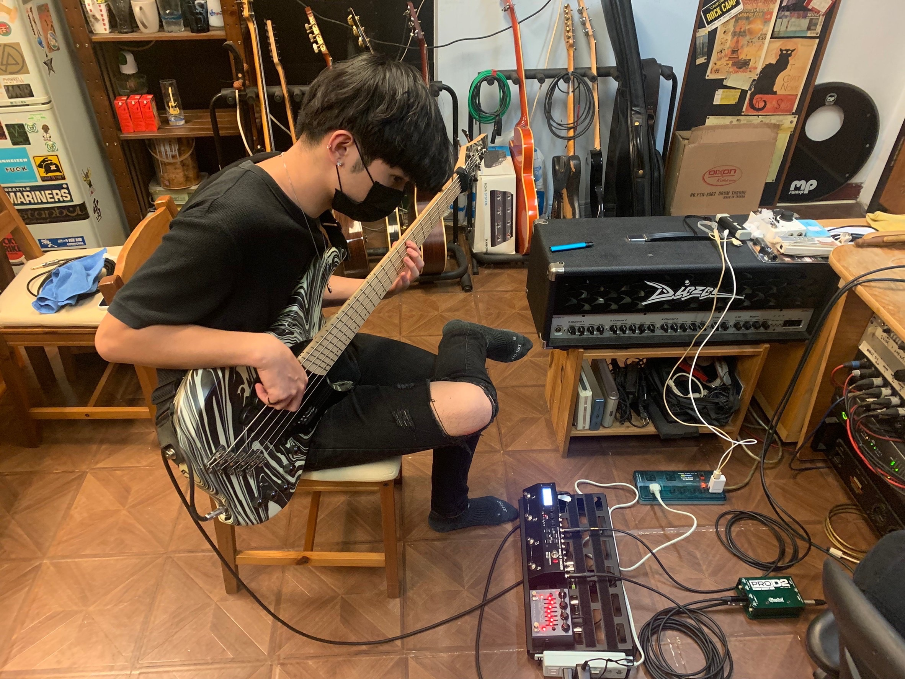

動機
高中誤打誤撞接觸學習貝斯
大學有幸接到相關音樂工作

Slide 5
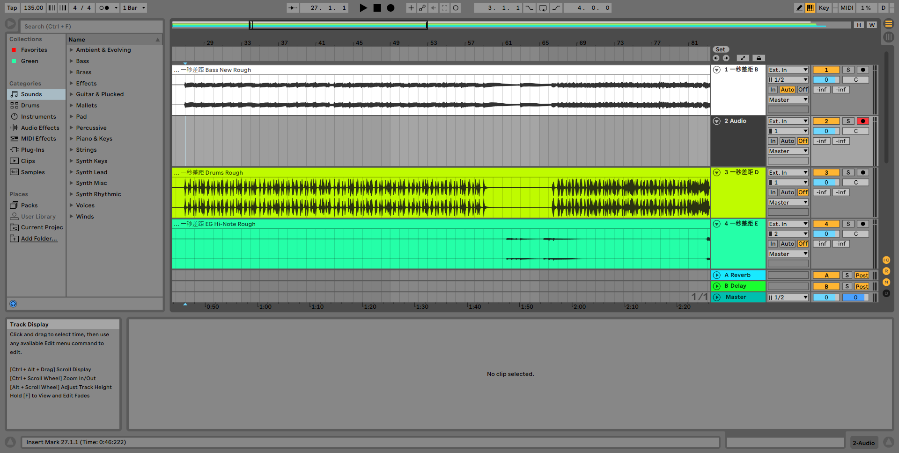
動機
在使用DAW音樂編輯軟體時無法監看自己即時的錄音狀況
dB數值顯示
調音準確度

Slide 6
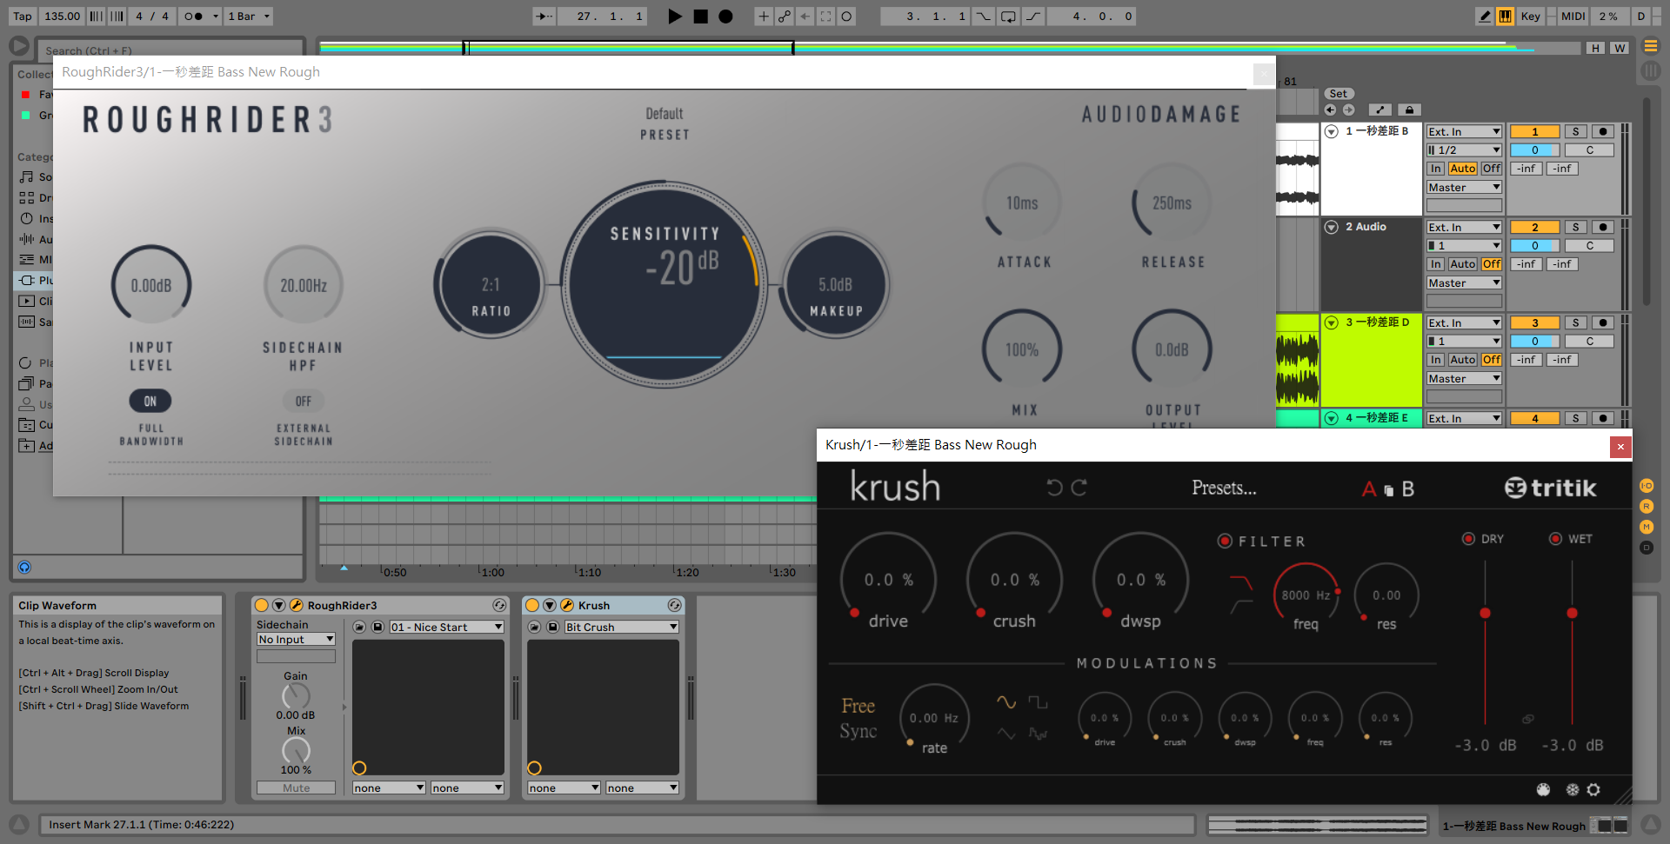
目的
製做出一個能夠同時顯示音準與音量之視窗程式

Slide 7
製作與方法 -Python

Slide 8
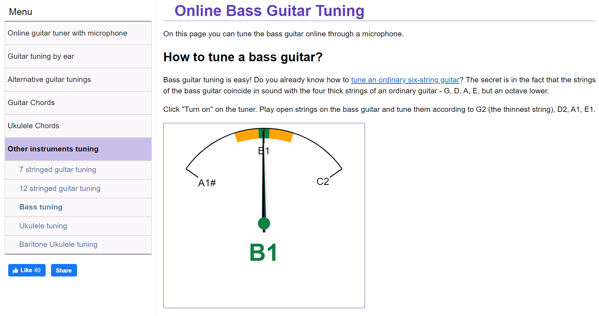
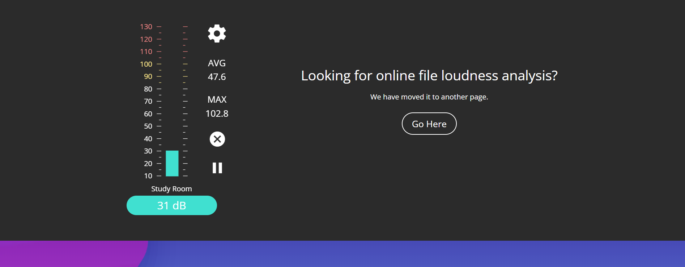
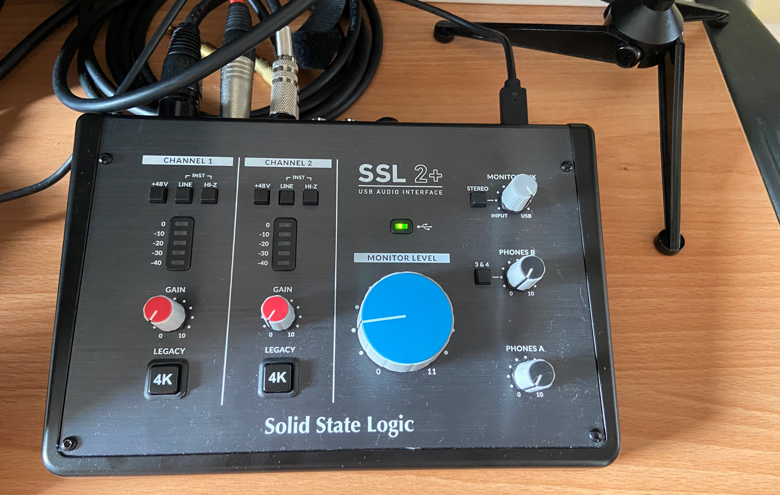
網頁爬蟲
先行分析網頁原始碼
透過原始碼找出需要的數據
調音網站
dB偵測

Slide 9
視窗程式
轉換數據至視窗程式
Matplotlib
將參數轉換為圖片顯示
設計視窗程式
Tkinter

Slide 10
可能遇到的困難
音訊訊號源轉譯
相關套件？
數值定義(條件判斷)
重疊部分
即時動態輸出
電腦運算能力

Slide 11
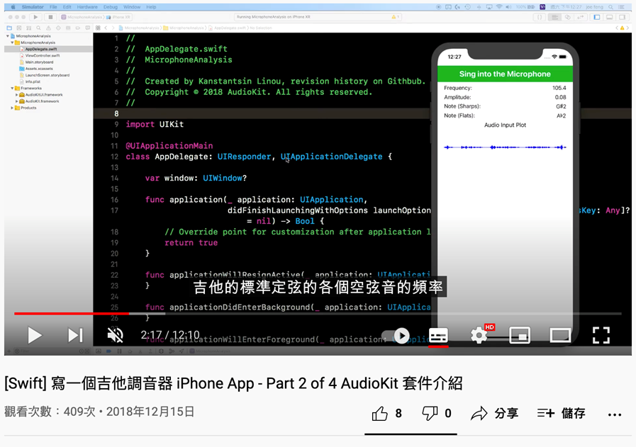
可能的替代方案
使用Swift語言並搭配AudioKit套件
網路上已有實作
IOS專用
AudioKit需要收費？

Slide 12
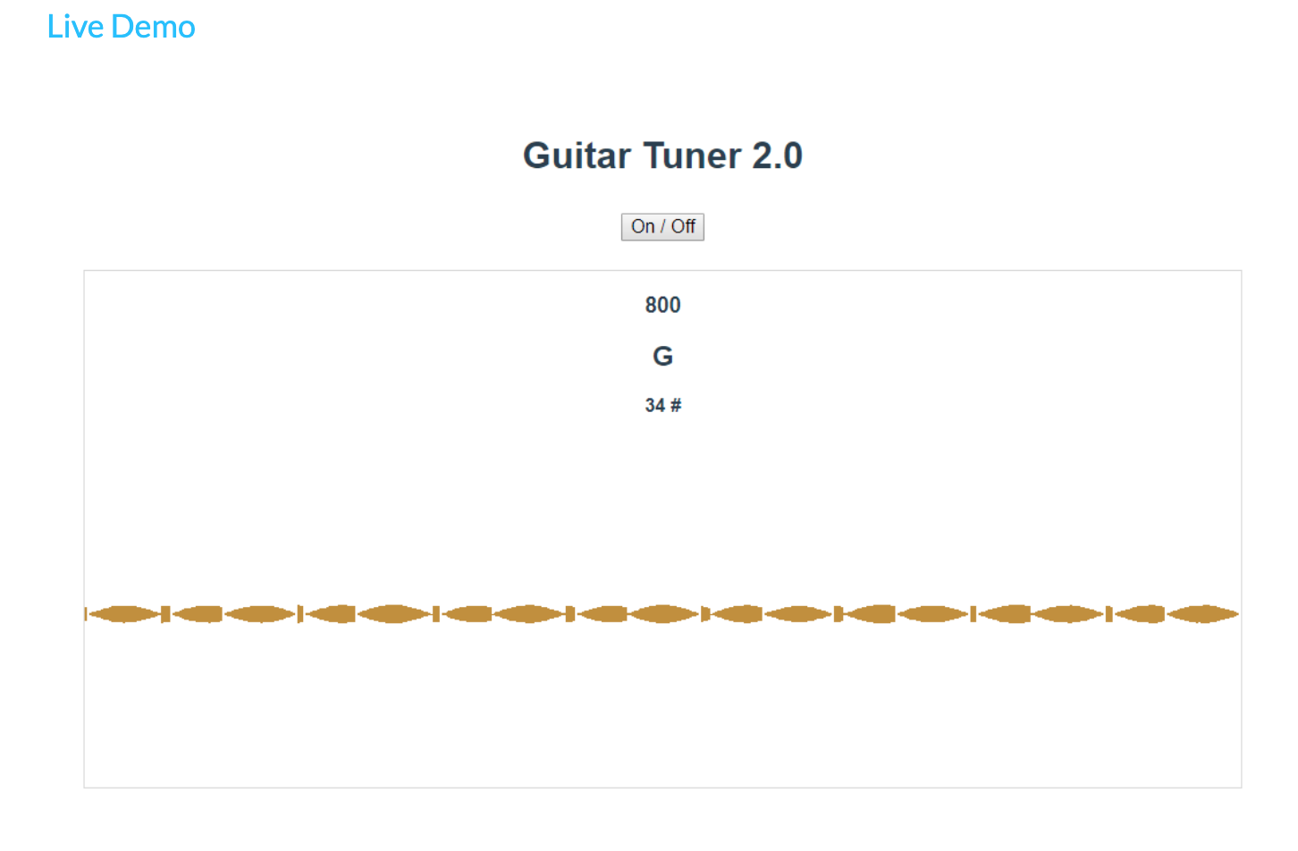
可能的替代方案
使用Javascript撰寫
網路上亦已有實作
可能需搭配網頁設計

Slide 13
參考資料

Slide 14
參考資料與網站
程式相關資料
https://www.learncodewithmike.com/2020/02/python-beautifulsoup-web-scraper.html
https://blog.techbridge.cc/2018/05/11/python-data-science-and-machine-learning-matplotlib-tutorial/
https://www.rs-online.com/designspark/python-tkinter-cn
調音網站
https://tuner-online.com/other-instruments/bass-tuning
dB數值偵測網站
https://youlean.co/online-loudness-meter/
替代方案
https://github.com/itisjoe/GuitarTuner-iPhoneApp
https://ithelp.ithome.com.tw/articles/10205911

